Slide 1
A GENERAL INTRODUCTION
一、长飞光纤公司概况
第一章节

Slide 2
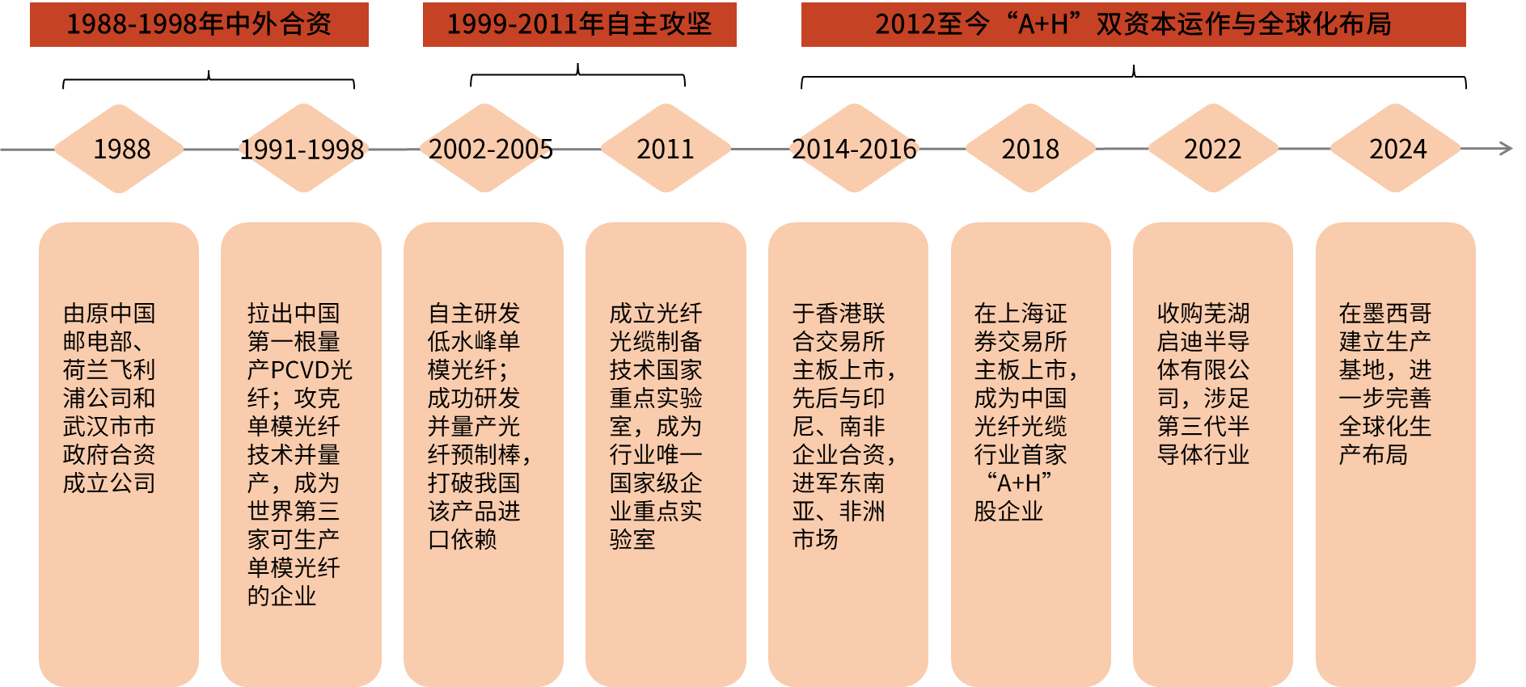
第一章节
公司发展历程

Slide 3
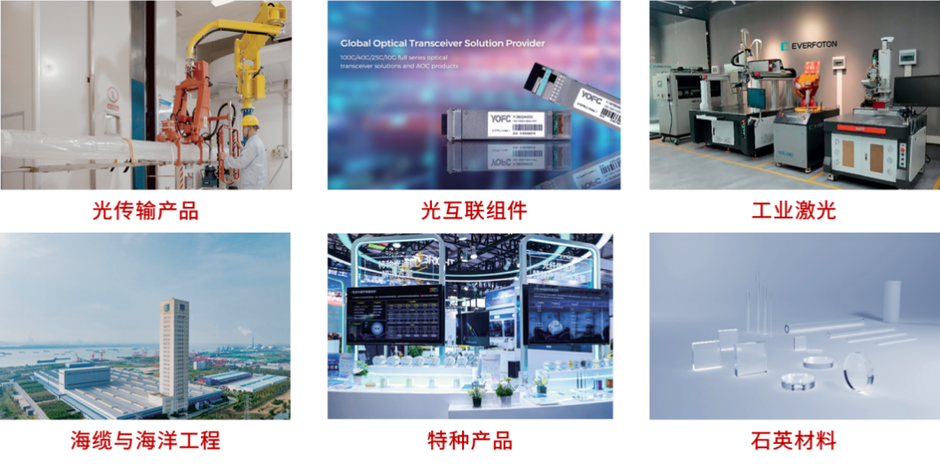
第一章节
公司主营业务与服务
1）光传输产品：包括光纤预制棒、光纤、光缆及漏泄电缆、射频电缆等应用于电信和数通行业的线缆产品及服务；
2）光互联组件：包括光器件与模块、有源光缆、无源预端接跳线、数通高速铜缆等应用于电信和数通行业的器件产品及服务；
3）多元化业务：公司在工业激光、海缆与海洋工程、特种产品及石英材料等领域持续布局，优化业务结构。

Slide 4
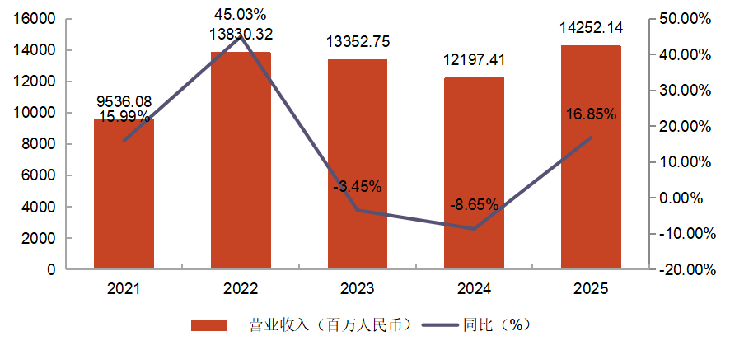
第一章节
财务分析：营业收入
公司历史业绩随下游需求产生较大波动。
FY2022，公司积极拓展海外业务，受益于5G建设与虚拟现实等技术发展，公司营收状况改善，总收入达138.30亿元，同比增长45.03%，其中光有源器件及模块成为营收新增长极，收入达14.35亿元，同比增长120.77%。
FY2023-2024，受贸易保护主义及全球光纤光缆需求收缩影响，公司业绩短暂承压，营业收入自FY2023的133.53亿元降低至FY2024的121.97亿元，同比降低8.65%。

Slide 5
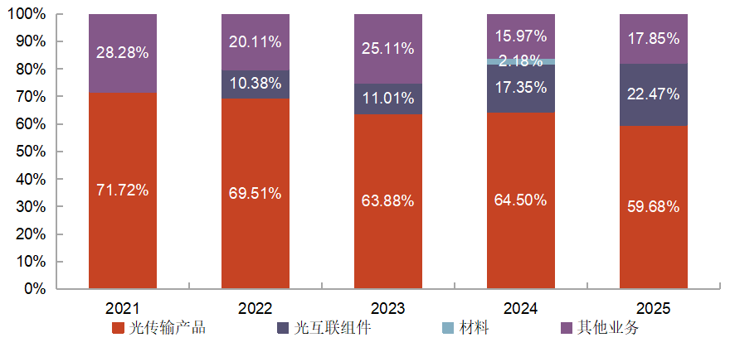
第一章节
财务分析：营业收入
光传输产品为收入核心支柱，光互连组件有望成为新增长极。
受益于AI算力对基础设施需求增长及公司在前沿技术的突破，FY2025公司营业收入142.52亿元，同比增长16.85%，实现较大幅增长。
公司收入长期以光传输产品（光缆、光纤、光纤预制棒）主导，从FY2025营收结构来看，光传输产品占比59.68%，光互连组件（光器件、光模块、有源光缆等）营收占比同比增长5.12pcts至22.47%，有望成为公司业绩增长新动能。

Slide 6
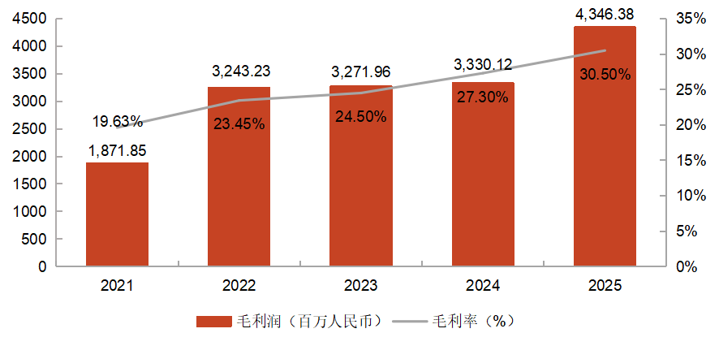
第一章节
财务分析：毛利润与毛利率
FY2021-2024公司毛利润和毛利率持续上涨，主要系产品结构优化。FY2021-2024公司毛利润和毛利率均小幅上涨。
FY2024公司实现毛利润33.30亿元，同比增长1.78%；毛利率为27.30%，同比上升2.8pcts。据公司年报，FY2024公司毛利率水平提升主要系生产效率持续优化及产品结构不断改善，成本管控成效显著，营业成本降幅大于营业收入降幅。
FY2025公司毛利润和毛利率均有增长，主要由于高端产品放量及规模效应提升。FY2025公司实现毛利润43.46亿元，同比增长30.51%；毛利率30.50%，同比提升3.2pcts。
我们分析毛利率提升主要由于1）公司产品结构优化，高端产品占比提升，如高毛利产品G657A2、空芯光纤等；2）生产工艺改进导致成本下降，规模效应增强，显著提升公司盈利能力。我们预计未来公司毛利率将持续上升。

Slide 7
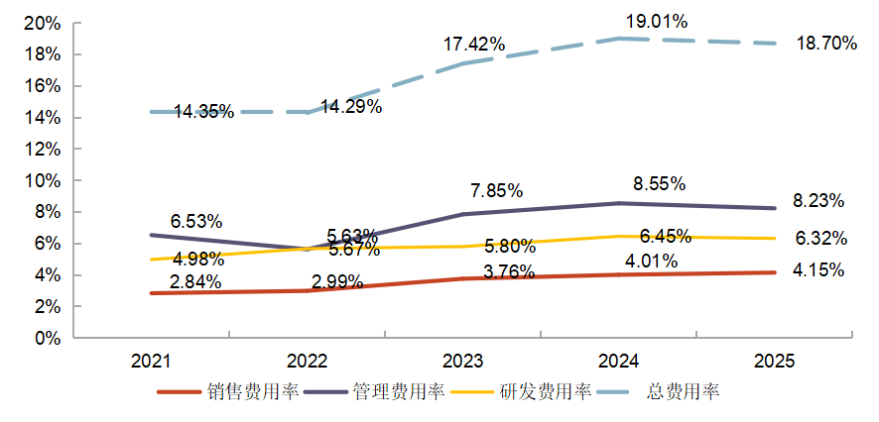
第一章节
财务分析：OPEX费用及费用率
2021-2025
FY2025公司OPEX费用总额增加，费用率降低，主要系海外市场进一步开拓驱动公司营收增长。FY2025，OPEX费用为26.44亿元，同比增长14.06%；OPEX费用率为18.70%，同比下降0.31pcts，我们分析费用率下降主要系公司国际化及多元化业务拓展使营收增加所致。其中：1）销售费用：FY2025公司销售费用5.86亿元，同比增长19.84%；费用率4.15%，同比增长0.14pcts；2）管理费用：FY2025公司管理费用11.64亿元，同比增长11.71%；费用率8.23%，同比下降0.22pcts；3）研发费用：FY2025公司研发费用8.94亿元，同比增长13.60%；费用率6.32%，同比下降0.13pcts。

Slide 8
第一章节
公司内部控制现状
1
2
3
公司建立了职责分明的内部控制组织架构，形成了“董事会—审计委员会—内部审计部门—经理层”四级治理体系。
公司内部控制制度体系覆盖了各主要经营领域，围绕公司治理、资金管理、采购与销售、资产管理、投融资、信息披露等领域建立了一系列制度文件。
公司在不相容岗位分离方面采取了有效措施。内审机构独立于各职能部门和事业部，不得置于财务部门领导之下、不得与财务部门合署办公。

Slide 9
SITUATION AND PROBLEM
二、长飞光纤内部控制环境现状及问题分析
第二章节

Slide 10
核
第二章节
组织架构：高度集中下的风险与挑战
01
现状：高度集中的管控模式
核心资产与收入集中度
公司超过九成的核心资产（89%）和营业收入（92%）高度集中于公司本部、长飞光纤潜江有限公司及博创科技股份有限公司三家主体。这种高度集中化的组织架构设计，从管理视角看，最大的优势在于能够确保总部对核心制造与研发业务实施统一、标准化的高效管控，有利于降低管理沟通成本并快速贯彻集团战略。
89%
核心资产集中率
92%
营业收入集中率
02
挑战：风险敞口与协同短板
数据来源：公司内部财务与资产统计，主要集中于公司本部、潜江长飞及博创科技三家主体。
风险层面：核心资产与收入的过度集中导致风险敞口巨大，一旦核心子公司在生产运营或合规内控环节出现重大缺陷，负面影响将直接穿透至集团层面，波及近90%的整体经营成果。发展层面：随着海缆、半导体等新业务板块的拓展，现有以管控为导向的集中式架构在资源分配、决策响应及业务整合方面灵活性不足，难以充分支撑新业务的敏捷发展与市场化竞争需求。

Slide 11
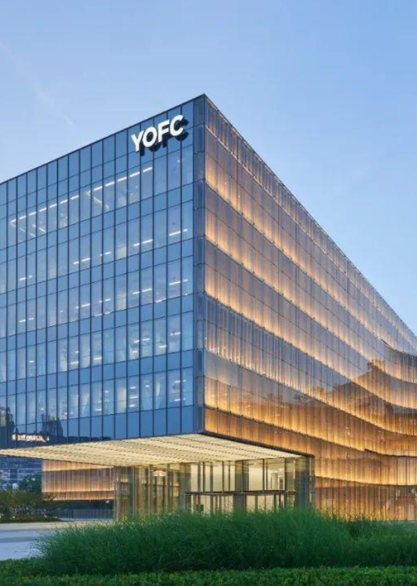



第二章节
发展战略：增长与风控的平衡挑战
前沿技术产业化不确定性
主营业务盈利稳定性受冲击
新业务整合挑战
空芯光纤等前沿技术虽指标领先，但其产业化进程和成本下降速度存在高度不确定性，可能影响商业化落地的速度和效益。
普通单模光纤G.652.D的市场价格出现剧烈波动，从约18元/芯公里暴涨至2026年3月的85-120元/芯公里，直接冲击公司主营业务的盈利稳定性。
向平台型公司跃迁过程中，海缆、半导体等新业务面临激烈的市场竞争、复杂的管理整合以及潜在的技术替代风险。

Slide 12
第二章节
人力资源：内部结构与外部环境的双重压力
内部人才结构特征
外部行业挑战
人均效能表现
生产人员占比最高（44.9%），技术人员占比仅为17.6%，研发与技术类人才储备相对薄弱。
学历结构分布不均，高中及以下学历员工占比高达39.9%，硕士及以上高学历人才稀缺，仅占8.9%，与行业技术升级需求存在差距。
全球光通信领域面临严峻的人才短缺危机，高端研发人才需求缺口超过50%，核心技术人才争夺进入白热化阶段。
行业普遍采取“只挖不培”的短视策略，不仅导致企业间恶性竞争，更推高了人才成本，造成行业薪资泡沫严重，长期发展不可持续。
2025年人均创收达134.5万元，人均薪酬为19.15万元，体现了一定的业务产出能力，但在成本控制与价值转化上存在瓶颈。
关键指标预警：人均创利仅为7.68万元，已低于人均薪酬水平，企业的投入产出平衡面临严峻挑战，急需优化人才结构与提升组织效率。

Slide 13



第二章节
人力资源现状：员工结构分析
生产人员占比
技术人员占比
其他人员占比
44.9%
17.6%
37.5%
生产人员是公司运营的基石，占比最高，体现了公司的制造型企业属性，为产品的规模化生产提供了坚实的人力支撑。
技术人员是创新的核心驱动力，但目前占比相对偏低，人才储备略显不足，与公司向高端制造转型的战略目标之间存在一定差距。
包含管理人员、销售人员、行政及后勤等职能人员。作为连接生产与市场、保障公司日常运营的“桥梁”，是企业高效运转的重要保障。

Slide 14
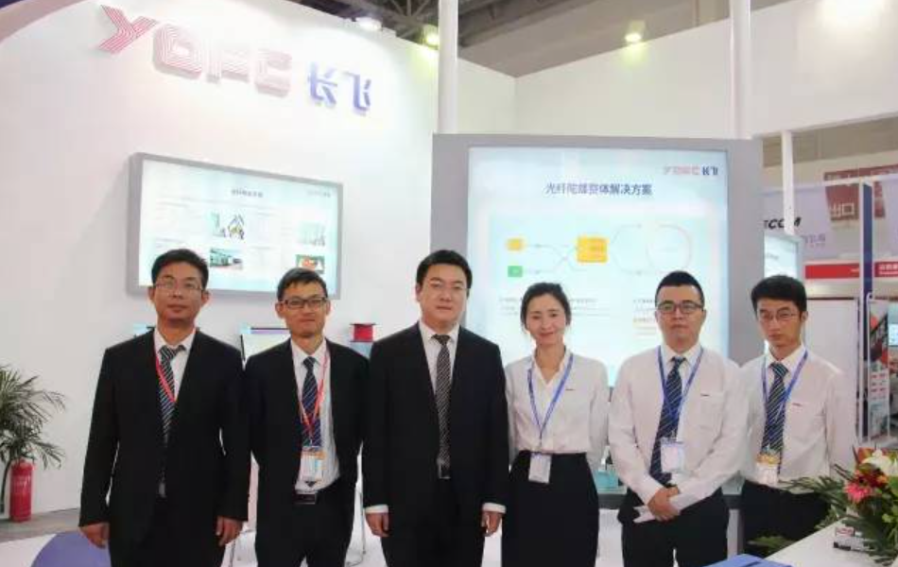
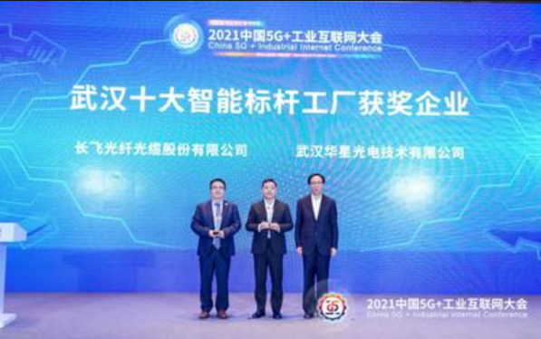
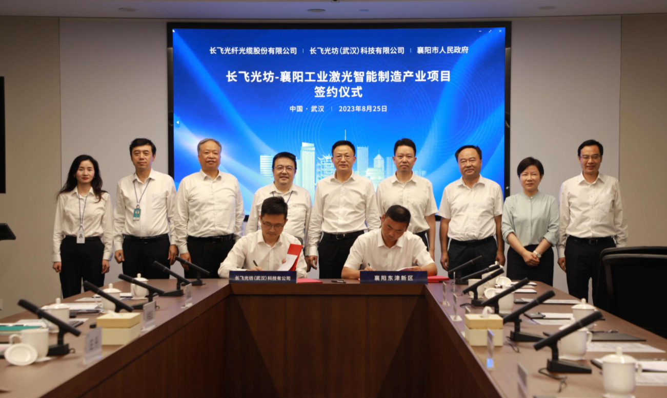
第二章节
人力资源：核心问题剖析
01
人才结构与战略转型错位
生产人员和低学历员工占比较高的现状，与公司向高端制造与研发驱动转型的战略方向明显不符，高技能、高学历人才储备严重不足，难以支撑公司长期发展目标。
02
核心人才吸引与保留困难
身处全球性人才短缺与恶性挖角的行业生态中，尽管员工总数增长超过10%，但如何有效吸引并保留核心技术人才，直接关系到人均效能的可持续性与技术壁垒的构建。
03
投入产出平衡面临挑战
公司人均创利（7.68万元）低于人均薪酬（19.15万元），在行业薪资泡沫推高用人成本的背景下，人力资源的投入产出平衡及技术骨干的流失风险，构成了内控体系中最具动态性的挑战。

Slide 15
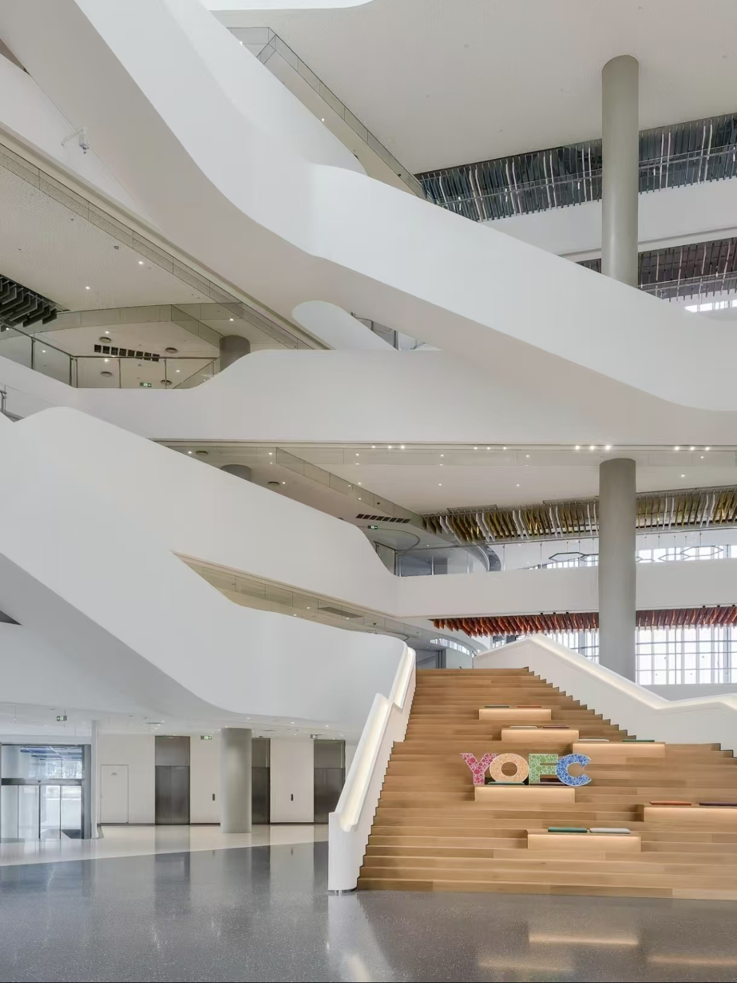



第二章节
社会责任现状及问题
职业健康与安全绩效
可持续供应链管理
社会公益与社区贡献
五年间职业健康安全指标显著恶化。2021年因工伤损失工作日数约400日，2025年攀升至1,146日，增长近两倍。可记录工伤数从2021年的约25件增至2025年的51件，增长一倍。职业健康安全培训时长从2021年的约38,000小时增至2025年的77,628小时，增长逾一倍，却未阻止安全绩效的同步下滑。
公司建立了完整的供应商CSR管理体系，参考ILO跨国企业宣言、ISO26000、SA8000等国际标准，将可持续发展议题贯穿供应商全生命周期管理。2023年起，新引入供应商CSR审核覆盖率、供应商廉洁协议签署率均达到100%。2024年年度公益捐赠达206万元，切实履行企业社会责任。
2021至2025年间，公司在社会公益领域的投入力度不断增强。2024年公益捐赠达206万元，公司荣获EcoVadis金牌认证，2022年每股社会贡献值达3.81元。2025年更是大幅提升至673万元，公益投入的飞跃式增长彰显企业在CSR领域正投入更多资源，海外公益项目也在印尼、巴西等地实现多点落地。

Slide 16
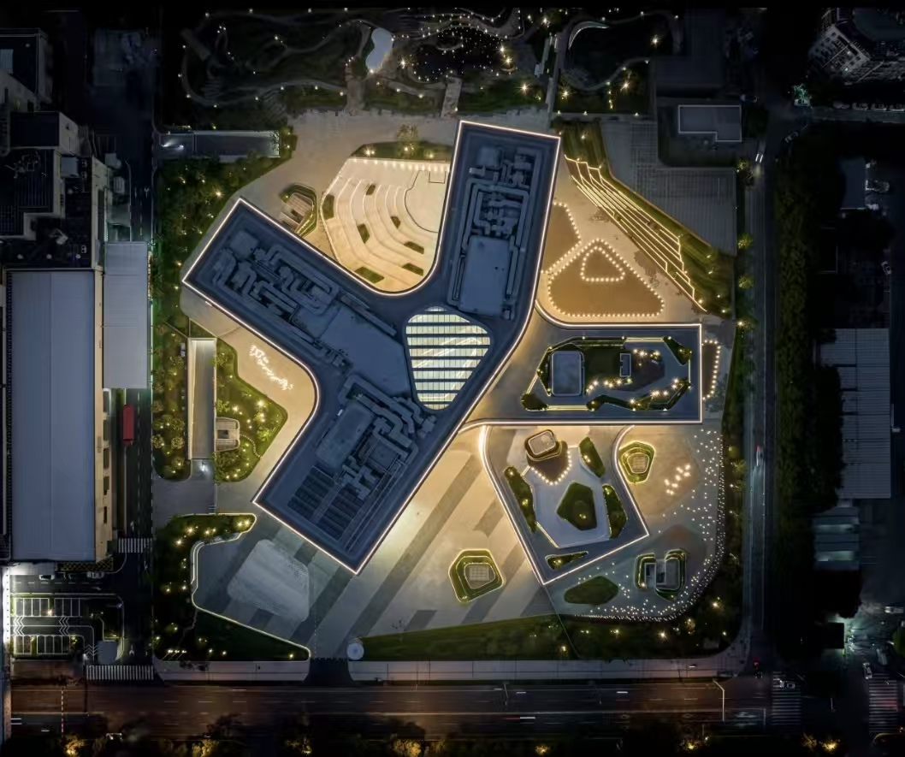
第二章节
问题一：安全体系的形式性覆盖失效
01.
社会责任现状及问题
厂方虽然逐年增加职业健康安全培训时长，但培训指标增长的同时，工伤统计持续恶化。培训产出与安全绩效同期背离，昭示培训缺乏针对性、基层责任制失守的窘境。大规模新员工快速入场，标准化培训尚未触达操作层，即使培训总量提升，但“大水漫灌”式覆盖并未消解一线高危环节的系统性盲区。
02.
问题二：供应链管理的深层盲区
供应商CSR审核覆盖率2023年起达100%，然而范围三排放占比却升至88.5%。近年加强绿色采购的推进主要是为了配合大客户供应商全面碳中和的要求，与中小供应商实际工时、安全条件等实质权益保障的核实偏差巨大。公司对自身一线员工的工伤隐患投入不足，而在供应商现场监督上更为薄弱，造成“自己严管控、同伴走形式”的后门风险。
03.
问题三：行业标杆与社会责任的光环落差
2022年每股社会贡献值为3.81元，表现尚可。但横向对比同行业领先水平，占营收比例仅约0.017%—0.047%，仍显谨慎。与研发投入占营收约6%相比，公益经费的占比较为单薄，品牌声誉和社会影响力的增值空间巨大。在ESG评级强化、投资者关注社会维度的时代，投入偏低可能影响评级和融资竞争力。

Slide 17
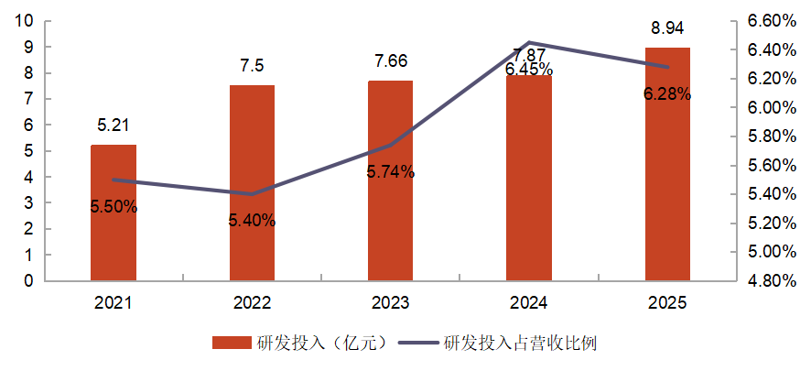
第二章节
企业文化现状及问题
创新与技术文化：持续的研发投入与前沿研发能力
长飞光纤在技术创新文化建设上保持了高强度投入。公司有一条铁规矩：每年将营业收入的5%以上投入研发，只有下限、没有上限，这一要求长达20年。2025年，公司研发投入达8.94亿元，占营业收入比例6.28%，研发人员1,428人。在技术成果方面，公司空芯光纤已实现全球最低衰减0.04dB/km，相较传统实芯光纤时延降低31%、传输速度提升47%。公司于2025年入选工信部首批“领航级智能工厂”名单，成为通信行业唯一入选企业。然而，高额的研发投入并未完全在联营企业中获得回报：安徽长飞先进半导体2025年度巨额亏损，对母公司权益法下确认的投资损益产生了约3.42亿元的负面影响，投资收益科目整体亏损2.19亿元。

Slide 18
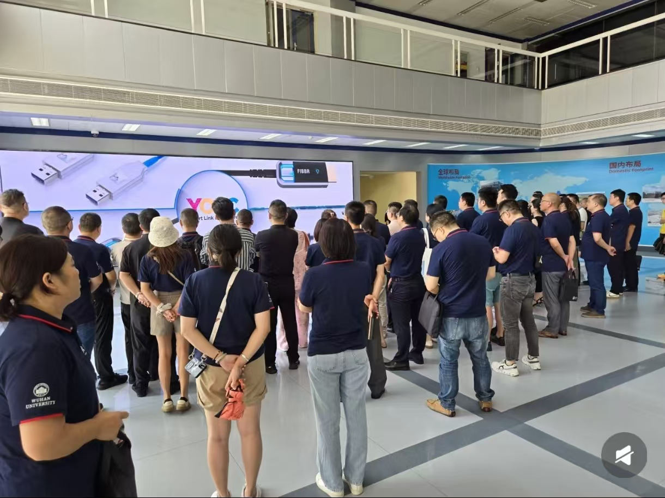
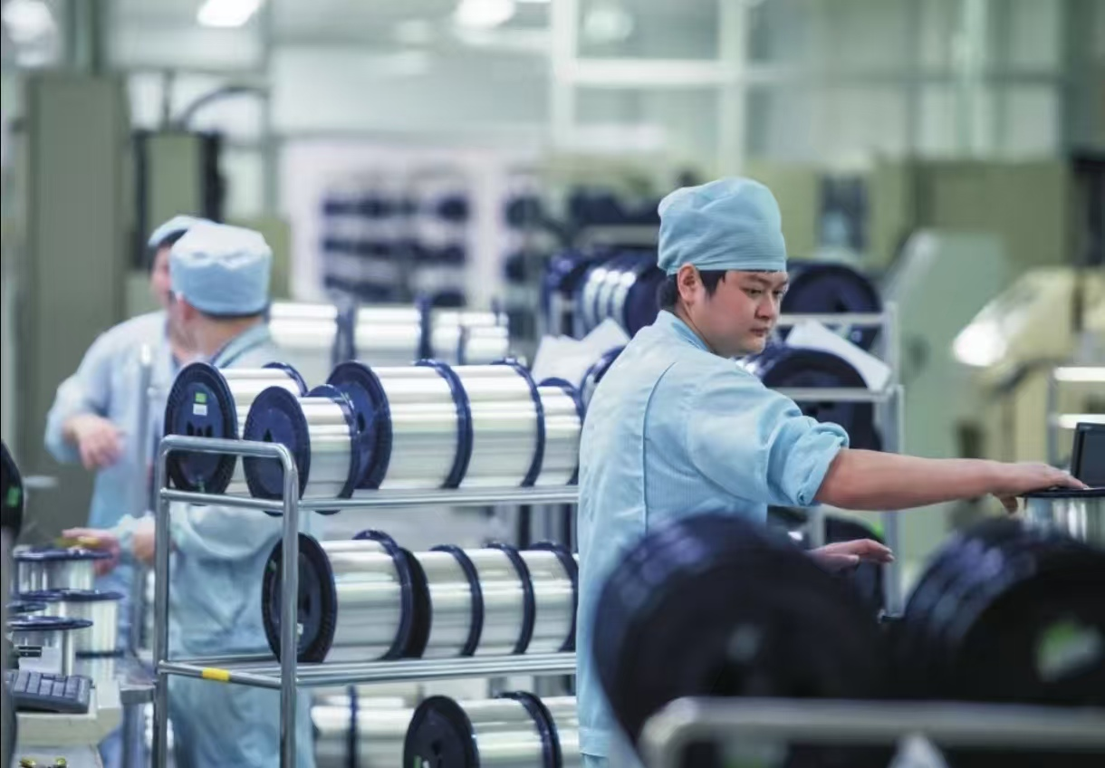
第二章节
企业文化现状及问题
高层行为文化：稳定的治理架构与深化的诚信管理
在高层治理方面，公司建立了董事会、监事会与高级管理层共同参与的文化治理架构。2025年，董事会全年召开7次会议，下设的提名及薪酬委员会对执行董事及高级管理人员的绩效考核结果及薪酬情况进行了审查，确保薪酬符合相关规定及公司实际情况。在合规与诚信建设方面，公司已获得ISO 37001反贿赂管理体系认证，并持续完善举报监督机制和廉洁教育培训。
文化理念体系：稳定的价值框架与持续的体系建设
长飞光纤在五年间保持了高度稳定的核心价值观体系。公司秉持“智慧联接美好生活”的使命，以“客户、责任、正直、创新、共赢”为企业核心价值观，在全业务增长、国际化、多元化、技术创新与数字化转型、资本运营协同成长五大方面积极布局，致力于成为信息传输与智慧联接领域的领导者。在文化落地的制度建设方面，公司构建了涵盖管理、专业、技能三条通道的多元化职业发展路径，在此基础上形成了较为系统的文化传播网络。

Slide 19
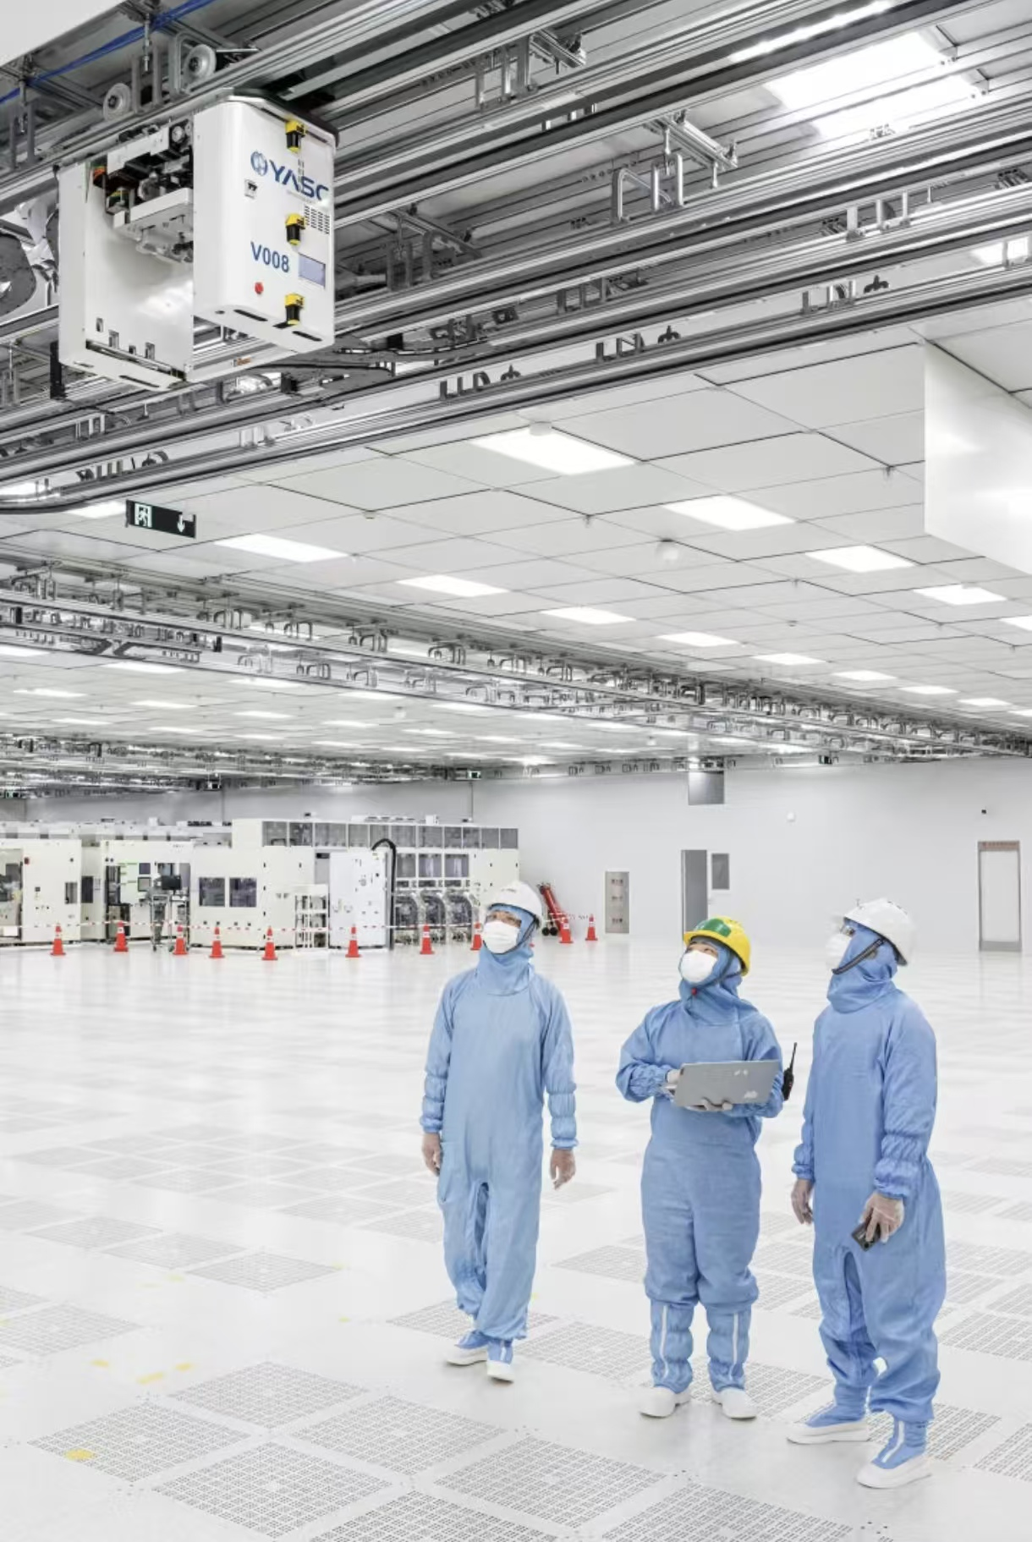
第二章节
企业文化现状及问题
01
问题一：高管集体减持与核心价值观的割裂
高管言行是企业文化重要标杆，但公司高管做法与共赢理念相悖。2025年多名高管集中减持股份，公司却推出员工持股计划绑定骨干与企业长期利益。高管减持释放信心不足、短期套现信号，背离长期主义价值观，削弱内部凝聚力。同时大股东也大额减持，进一步加重市场与员工对管理层的信心疑虑。
02
问题二：高投入与低回报的转型矛盾
公司坚守高比例研发投入，具备良好技术文化基础。但其联营企业2025年出现巨额亏损，考验企业创新容错机制。公司缺乏对失败案例的系统复盘与经验总结，容易滋生避险心态。若只宣扬成功、回避失败反思，创新文化将流于形式，制约企业长期开拓创新。
问题三：多元与包容文化的结构性缺口
03
公司在女性员工雇佣比例方面多年维持在约27％左右，但在最高治理层面的突破显得迟缓。直至报告期末，公司占8.3%的女性独董比例明显低于优质实践，叠加独立董事超期任职且补选迟迟未完成的治理现状，使公司在董事会的性别多元化这一文化指标上存在难以否认的结构性缺口。

Slide 20
attraction
三、吸引力与思考
第三章节

Slide 21
第三章节
内部控制吸引力
治理架构与管控体系
合规标准与国际认可
执行机制与刚性约束
● 完整治理链条：
构建“股东大会—董事会—审计委员会—经理层”完整链条，设立独立的内控合规部。
● 穿透式监管：
全面覆盖财务、资金、重大决策、ESG等七大高风险领域，实现业务全流程的穿透式监管。
01. 权威认证背书
通过ISO37001反贿赂管理体系认证，荣获EcoVadis可持续发展金牌认证，标志着公司ESG与内控管理水平已达国际领先水准。
02. 供应链合规管理
对全球供应商实施100% CSR审核，确保上游供应链符合商业道德与环境标准，全面满足欧盟CSRD/CSDDD等最新合规监管要求。
01. 考核激励挂钩
将内控合规指标纳入全员KPI考核体系，权重不低于15%，并与个人薪酬调整、晋升选拔直接挂钩，形成正向激励。
02. 违规一票否决
实施关键岗位定期轮岗与离任审计制度，建立重大违规“一票否决”机制，强化制度的“牙齿”，确保内控要求落地执行。

Slide 22

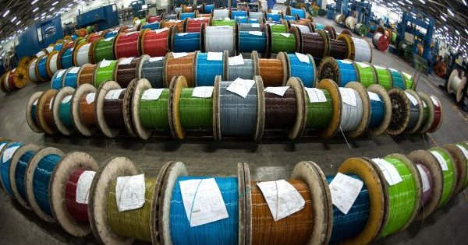

PART 02
第三章节
内部控制建设的实践收获
01
风险防控收获
实现从“事后补救”向“事前预防”转变，重大投资、海外建厂等风险可测、可控。供应链、安全生产等形成闭环管理，显著提升了企业的抗风险能力与经营稳定性。
02
运营管理收获
全面推动业务流程标准化，有效减少人为干预与潜在的管理漏洞。促进母子公司及海内外业务协同高效运作，确保信息披露真实、准确、及时，提升整体运营透明度。
03
文化与人才收获
在企业内部成功塑造“人人讲内控、事事守合规”的组织氛围，推动员工从被动的“要我合规”转变为主动的“我要合规”。同时，构建了完善的三级内控人才体系，为企业的长远发展提供坚实的人才支撑。

Slide 23
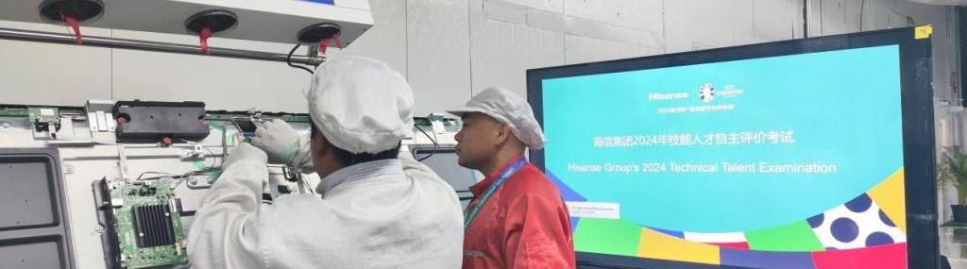
PART 03
内部控制建设的深度思考
第三章节
反思与挑战
启示与方向
▌ 规模扩张与内控能力的匹配
企业在高速扩张阶段，业务触角快速延伸极易导致内控资源被稀释，流程执行标准难以统一，最终使内控体系流于形式，难以发挥实质管控作用。
▌ 制度与执行的脱节
制度文本的完善不等于落地有效。内控落地不仅依赖完备的制度体系，更离不开合规文化的浸润、全员行为习惯的养成以及清晰的责任追究机制。
▌ 全球化带来的新挑战
海外市场面临着人才高流失率、复杂的人权合规要求以及跨文化管理差异，这些都对企业构建统一且适应性强的全球内控能力提出了严峻考验。
1. 坚持“内控先行”的战略思维
确立“先强内控、再扩规模，先控风险、再谋增长”的经营逻辑，让内控体系成为支撑企业可持续发展的基石。
2. 树立“执行至上”的落地意识
内控的生命力在于执行。必须建立全流程的监督机制和明确的问责体系，确保每一项制度在业务一线落实到位。
3. 构建“全球视野”的内控体系
统筹建立“穿透式管理、本地化适应、一体化协同”的全球内控体系，以标准化的内核应对多样化的海外挑战。

Slide 24
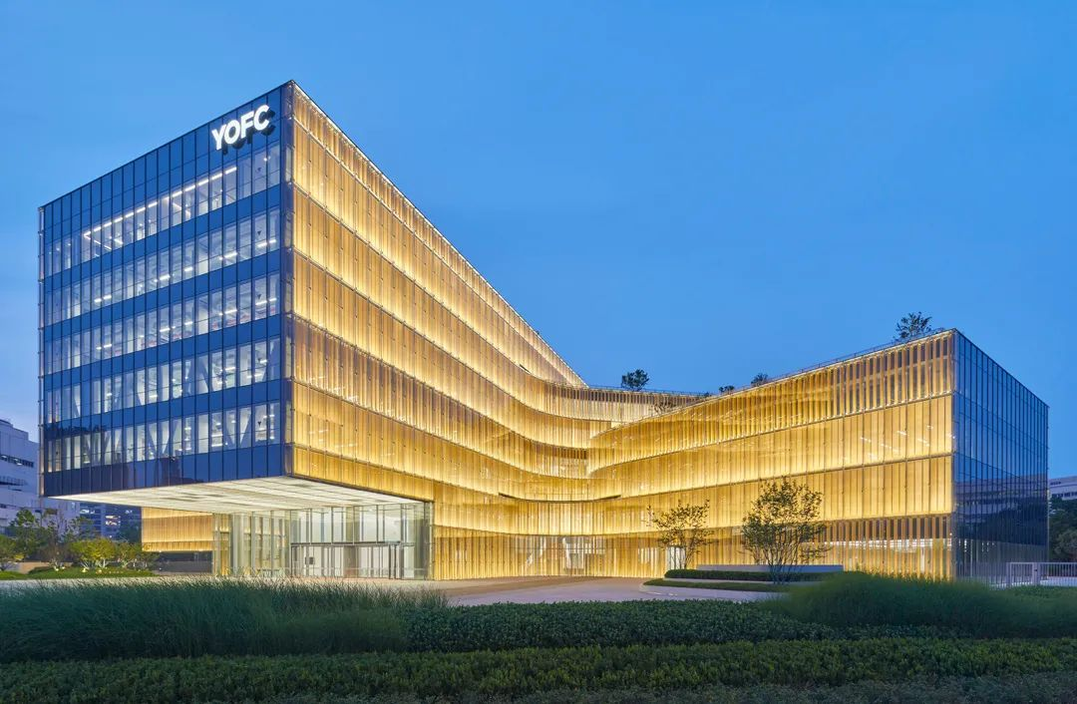
04
第三章节
核心结论
长飞光纤内控体系：优势 · 价值 · 启示
▌ 核心洞察：
1. 体系吸引力：展现出“治理规范、管控全面、合规领先、执行刚性”四大核心优势，构建了稳健的经营底座。
2. 建设收获：成功实现“风险可控、运营规范、文化落地、价值提升”的多重目标，让内控成为企业发展的内生动力。
3. 深度思考：扩张速度需与内控能力同步发展，制度生命力在于执行；全球化战略必须匹配全球内控标准，内控已成为企业不可或缺的核心竞争力。
▌ 整体总结：长飞光纤的内控体系框架完善、亮点突出、成效显著，在高速扩张与全球化进程中发挥了关键的“护航”作用，为同行业企业提供了极具参考价值的实践范本。这一案例充分证明：优秀的内控体系，不仅是抵御风险的坚固“防火墙”，更是驱动业务增长、实现可持续发展的价值创造“催化剂”。

